Slide 1
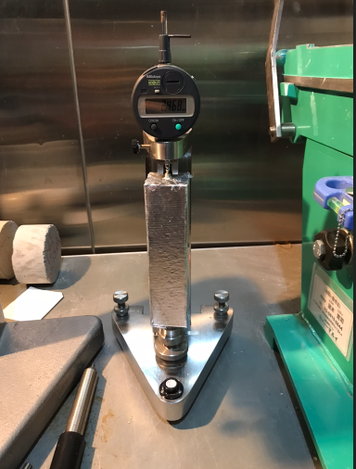
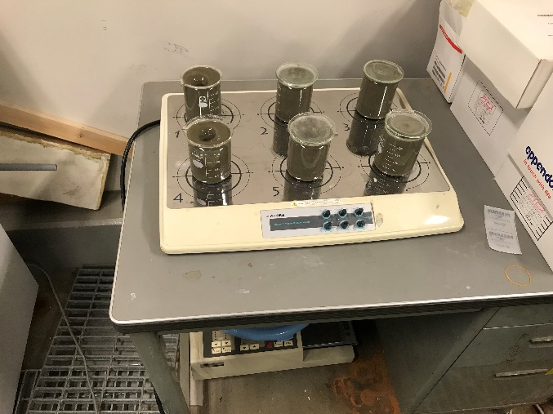
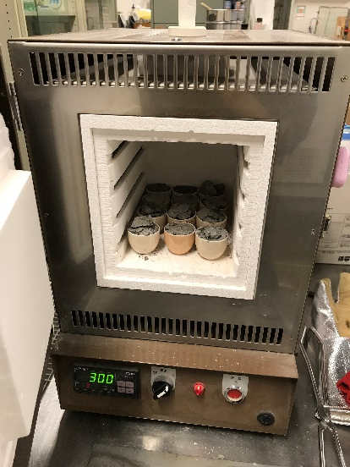
乾燥スラッジ微粉末（DSP）の水和、 収縮に関する研究
AH15070宮崎幹太
コンクリートを洗った水
DSPを模擬した資料の作製
DSPの収縮の測定

